Slide 1
M
A
T
H
E
A
Vertiefungskurs
Mathematik
H
T
T
H
A
E
H
T
A
M
Aussagenlogik
Jahrgangsstufe 11
Torsten Schatz
Folie 1

Slide 2
Aussagenlogik
M
A
T
H
E
A
Vertiefungskurs
Mathematik
H
Fazit
T
T
Bildungsplan
Fazit
Bildungsplan
Fachliches
Fachliches
Unterricht
Unterricht
H
A
E
H
T
A
M
Gliederung
Bildungsplan
Fachlicher Hintergrund
Unterrichtsgang
Fazit
Folie 2

Slide 3
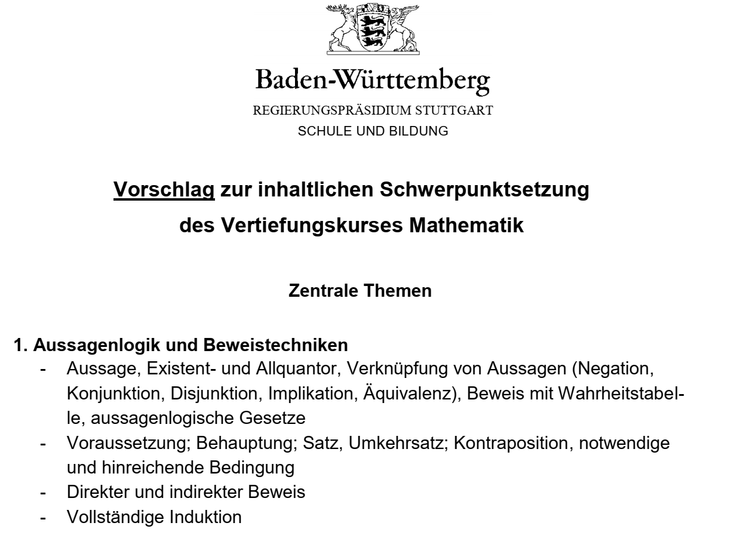
Aussagenlogik
M
A
T
H
E
A
Vertiefungskurs
Mathematik
H
Fazit
T
T
Bildungsplan
Fazit
Bildungsplan
Fachliches
Fachliches
Unterricht
Unterricht
H
A
E
H
T
A
M
Folie 3

Slide 4
Aussagenlogik
M
A
T
H
E
A
Vertiefungskurs
Mathematik
H
Fazit
T
T
Bildungsplan
Fazit
Bildungsplan
Fachliches
Fachliches
Unterricht
Unterricht
H
A
E
H
T
A
M
Aussage
Begriffsbildung?
Unterscheidung Aussageform und Aussage?
Existenz- und Allquantor
auch: Prädikatenlogik?
Junktoren ¬, ∧, ∨, →, ↔
Unterscheidung Metasprache und Objektsprache? „⇒“: Implikation; „→“ Subjunktion „⇔“: Äquivalenz; „↔“ Bijunktion
Wahrheitstabelle
Aussagenlogische Gesetze
welche?
Folie 4

Slide 5
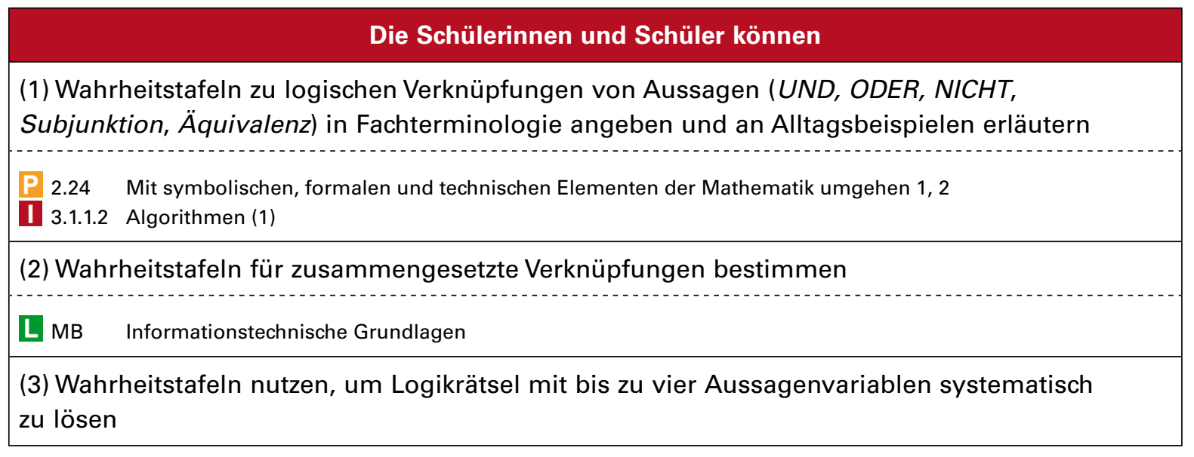
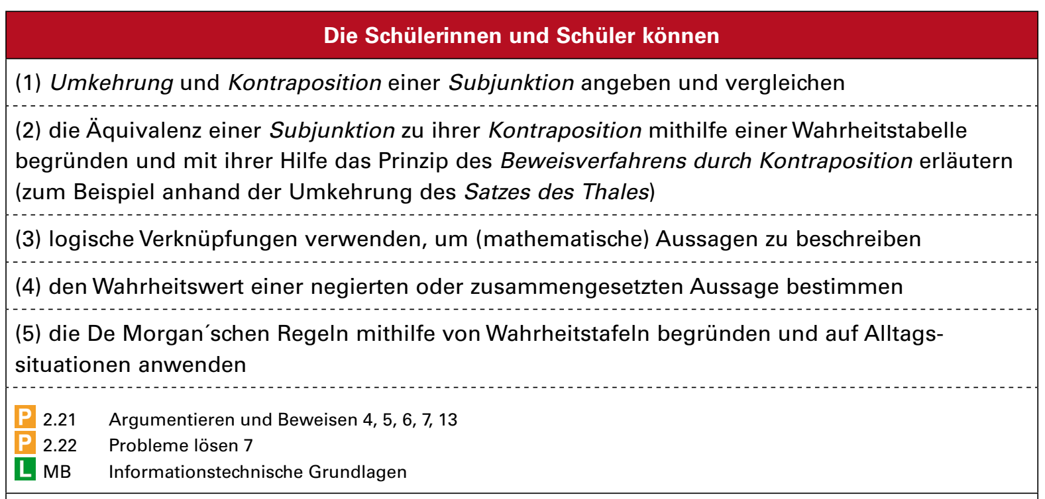
Aussagenlogik
M
A
T
H
E
A
Vertiefungskurs
Mathematik
H
Fazit
T
T
Bildungsplan
Fazit
Bildungsplan
Fachliches
Fachliches
Unterricht
Unterricht
H
A
E
H
T
A
M
Bildungsplan IMP - Aussagenlogik und Graphen
Klasse 9
Klasse 10
größere Überschneidungen
Potential für Vertiefung
Folie 5
Notes:
hier Begriffe „Subjunktion“ und „Äquivalenz“, aber Empfehlung der ZPG IMP: „Implikation“ und „Äquivalenz“ verwenden

Slide 6
Aussagenlogik
M
A
T
H
E
A
Vertiefungskurs
Mathematik
H
Fazit
T
T
Bildungsplan
Fazit
Bildungsplan
Fachliches
Fachliches
Unterricht
Unterricht
H
A
E
H
T
A
M
Aussage
fachwissenschaftlich axiomatische Theorie: formale Sprache mit Aussagenvariablen
für uns: Grundvorstellung
ausgehend von natürlicher Sprache
Präzisierung
Satz vom ausgeschlossenen Dritten („tertium non datur“)
Satz vom ausgeschlossenen Widerspruch
Folie 6
Notes:
fachwissenschaftlich: keine Definition, was eine Aussage „ist“; es interessiert: Wie ist der Wahrheitswert von zusammengesetzten Aussagen ausgehend von den Wahrheitswerten der Teilaussagen
ausgeschlossenes Drittes: Eine Aussage ist wahr oder falsch. → Ich muss aber nicht entscheiden können, ob sie wahr oder falsch ist (z.B. Riemann‘sche Vermutung).
ausgeschlossener Widerspruch: Eine Aussage ist nicht sowohl wahr als auch falsch.

Slide 7
Aussagenlogik
M
A
T
H
E
A
Vertiefungskurs
Mathematik
H
Fazit
T
T
Bildungsplan
Fazit
Bildungsplan
Fachliches
Fachliches
Unterricht
Unterricht
H
A
E
H
T
A
M
Aussage
Aussageform und Aussage
A(x): „x+1 = 2“ wird durch Belegung „A(17)“ oder durch Quantor „∃x: A(x)“ zur Aussage
Unterscheidung im Unterricht?
nicht notwendig, da keine Prädikatenlogik
Vertiefungsmöglichkeit
Folie 7
Notes:
geht tief in die Semantik → führt zu weit

Slide 8
Aussagenlogik
M
A
T
H
E
A
Vertiefungskurs
Mathematik
H
Fazit
T
T
Bildungsplan
Fazit
Bildungsplan
Fachliches
Fachliches
Unterricht
Unterricht
H
A
E
H
T
A
M
Existenz- und Allquantor
keine Prädikatenlogik, also:
∃ und ∀ nur als abkürzende Schreibweise
Einführung bei Gelegenheit
Alternative: Vertiefung durch Unterscheidung von Aussagen und Aussageformen
Folie 8
Notes:
Einführung der Quantoren entweder zusammen mit anderen mathematischen Schreibweisen (Mengenschreibweise, Summenzeichen …) oder wenn man deutlich machen kann, dass man so viel Schreibarbeit spart (z.B. bei den Beweisverfahren)

Slide 9
Aussagenlogik
M
A
T
H
E
A
Vertiefungskurs
Mathematik
H
Fazit
T
T
Bildungsplan
Fazit
Bildungsplan
Fachliches
Fachliches
Unterricht
Unterricht
H
A
E
H
T
A
M
Junktoren
Extensionalitätsprinzip: Wahrheitswert der verknüpften Aussage hängt nur von Wahrheits- werten der Teilaussagen ab
¬, ∧, ∨, →, ↔ definiert durch Wahrheitstabellen (Wahrheitstafeln, Wahrheitswerttafeln)
Definition weitgehend in Übereinstimmung mit natürlicher Sprache
nicht: doppelte Verneinung ¬(¬A) ↔ A
oder: nicht-ausschließend („vel“)
wenn – dann: „ex falso quodlibet“
Folie 9
Notes:
nicht: „Nix gnaus woiß ma it.“
„ex falso quodlibet“: Wenn A falsch ist, ist A → B immer wahr (egal welchen WW B hat).

Slide 10
Aussagenlogik
M
A
T
H
E
A
Vertiefungskurs
Mathematik
H
Fazit
T
T
Bildungsplan
Fazit
Bildungsplan
Fachliches
Fachliches
Unterricht
Unterricht
H
A
E
H
T
A
M
Unterscheidung Metasprache - Objektsprache?
„→“ gehört zur formalen Sprache der Logik (Objektsprache), wird definiert durch Wahrheitstabelle
„⇒“ gehört zur Metasprache, A ⇒ B, wenn A → B eine Tautologie ist
Unterscheidung im Unterricht?
nicht notwendig
Vertiefungsmöglichkeit
SuS aus IMP kennen die Unterscheidung ggf.
Folie 10
Notes:
dann auch verschiedene Bezeichnungen: Subjunktion vs. Implikation; objektsprachliche vs. metasprachliche Implikation; materiale Implikation vs. formale Implikation

Slide 11
Aussagenlogik
M
A
T
H
E
A
Vertiefungskurs
Mathematik
H
Fazit
T
T
Bildungsplan
Fazit
Bildungsplan
Fachliches
Fachliches
Unterricht
Unterricht
H
A
E
H
T
A
M
Klammerregel
um Klammern zu sparen, vereinbart man
¬ bindet am stärksten
∧ und ∨ binden stärker als → und ↔
äußere Klammern lässt man weg
Damit wird aus ((A ∧ (¬B)) → (((¬B) ∨ (¬A)))
kurz A ∧ ¬B → ¬B ∨ ¬A
¬ vor ∧, ∨ vor →,↔
Folie 11
Notes:
Natürlich darf man auch Klammern zur Verdeutlichung setzen. Sinnvoll ist m.E. zu schreiben: (A ∧ ¬B) → (¬B ∨ ¬A)

Slide 12
Aussagenlogik
M
A
T
H
E
A
Vertiefungskurs
Mathematik
H
Fazit
T
T
Bildungsplan
Fazit
Bildungsplan
Fachliches
Fachliches
Unterricht
Unterricht
H
A
E
H
T
A
M
Tautologie und Kontradiktion
Tautologie: Aussage, deren Wahrheitswert stets wahr ist, unabhängig von den Wahrheitswerten der Teilaussagen
Kontradiktion: Aussage, deren Wahrheitswert stets falsch ist, unabhängig von den Wahrheitswerten der Teilaussagen
Begriffe stehen nicht im Bildungsplan
Thematisierung trotzdem empfehlenswert
Folie 12
Notes:
Diese Begriffe stehen nicht im Bildungsplan, sind jedoch für die Logik grundlegend,

Slide 13
Aussagenlogik
M
A
T
H
E
A
Vertiefungskurs
Mathematik
H
Fazit
T
T
Bildungsplan
Fazit
Bildungsplan
Fachliches
Fachliches
Unterricht
Unterricht
H
A
E
H
T
A
M
Aussagenlogische Gesetze
Assoziativgesetze Kommutativgesetze Distibutivgesetze Verschmelzungsgesetze Idempotenzgesetze Doppelte Verneinung De-Morgan‘sche-Gesetze Satz vom ausgeschlossenen Dritten | Satz vom Widerspruch Darstellung der Implikation und der Äquivalenz Negation der Implikation und der Äquivalenz Prinzip der Kontraposition Beweis durch Widerspruch Gesetze von Wahr und Falsch
Folie 13

Slide 14
Aussagenlogik
M
A
T
H
E
A
Vertiefungskurs
Mathematik
H
Fazit
T
T
Bildungsplan
Fazit
Bildungsplan
Fachliches
Fachliches
Unterricht
Unterricht
H
A
E
H
T
A
M
Aussagenlogische Gesetze
explizit als Gesetze formulieren:
Kommutativgesetze | (A ∨ B ) ↔ (B ∨ A) (A ∧ B) ↔ (B ∧ A)
Assoziativgesetze | ((A ∨ B) ∨ C) ↔ (A ∨ (B ∨ C)) ((A ∧ B) ∧ C ) ↔ (A ∧ (B ∧ C))
Distributivgesetze | (A ∨ (B ∧ C)) ↔ ((A ∨ B) ∧ (A ∨ C)) (A ∧ (B ∨ C)) ↔ ((A ∧ B) ∨ (A ∧ C))
De-Morgan‘sche-Gesetze | ¬(A ∧ B) ↔ (¬A ∨ ¬B) ¬(A ∨ B) ↔ (¬A ∧ ¬B)
Folie 14
Notes:
Wie notieren? Hier als „… ↔ …“ ist eine Tautologie oder mit ⇔, oder als „… ist logisch äquivalent zu …“.
Bei KG, AG und DG: Analogie zum Rechnen mit Zahlen deutlich, aber: es gelten beide Distributivgesetze

Slide 15
Aussagenlogik
M
A
T
H
E
A
Vertiefungskurs
Mathematik
H
Fazit
T
T
Bildungsplan
Fazit
Bildungsplan
Fachliches
Fachliches
Unterricht
Unterricht
H
A
E
H
T
A
M
Aussagenlogische Gesetze
explizit als Gesetze formulieren:
Prinzip der Kontraposition | (A → B) ↔ (¬B → ¬A)
Beweis durch Widerspruch | (¬(A ∧ ¬B)) ↔ (A → B)
Folie 15
Notes:
Als Grundlage für die Beweisverfahren

Slide 16
Aussagenlogik
M
A
T
H
E
A
Vertiefungskurs
Mathematik
H
Fazit
T
T
Bildungsplan
Fazit
Bildungsplan
Fachliches
Fachliches
Unterricht
Unterricht
H
A
E
H
T
A
M
Aussagenlogische Gesetze
als Gesetze formulieren oder als Fundus für Aufgaben:
Verschmelzungsgesetze | (A ∧ (A ∨ B)) ↔ A (A ∨ (A ∧ B)) ↔ A
Idempotenzgesetze | (A ∧ A) ↔ A (A ∨ A) ↔ A
Doppelte Verneinung | ¬(¬A) ↔ A
Satz vom ausgeschlossenen Dritten | A ∨ ¬A
Folie 16

Slide 17
Aussagenlogik
M
A
T
H
E
A
Vertiefungskurs
Mathematik
H
Fazit
T
T
Bildungsplan
Fazit
Bildungsplan
Fachliches
Fachliches
Unterricht
Unterricht
H
A
E
H
T
A
M
Aussagenlogische Gesetze
als Gesetze formulieren oder als Fundus für Aufgaben:
Satz vom Widerspruch | ¬(A ∧ ¬A)
Darstellung der Implikation und der Äquivalenz | (A → B) ↔ (¬A ∨ B) (A ↔ B) ↔ ((A → B) ∧ (B → A))
Negation der Implikation und der Äquivalenz | ¬(A → B) ↔ (A ∧ ¬B) ¬(A ↔ B) ↔ (A ↔ ¬B)
Gesetze von Wahr und Falsch | (A ∧ W) ↔ A (A ∨ F) ↔ A
Folie 17

Slide 18
Aussagenlogik
M
A
T
H
E
A
Vertiefungskurs
Mathematik
H
Fazit
T
T
Bildungsplan
Fazit
Bildungsplan
Fachliches
Fachliches
Unterricht
Unterricht
H
A
E
H
T
A
M
Unterrichtsgang
4 – 5 Doppelstunden
Einführung: Aussagen, Negation | 1 DS
Konjunktion und Disjunktion | 1 – 2 DS
Implikation und Äquivalenz | 1 DS
Tautologie und Kontradiktion | 1 DS
Folie 18

Slide 19
Aussagenlogik
M
A
T
H
E
A
Vertiefungskurs
Mathematik
H
Fazit
T
T
Bildungsplan
Fazit
Bildungsplan
Fachliches
Fachliches
Unterricht
Unterricht
H
A
E
H
T
A
M
Einführung: Aussagen, Negation
Einstieg: Nicht-Eindeutigkeit der natürlichen Sprache
Kinder, die mindestens 12 Jahre alt oder größer als 150 cm groß sind, dürfen im Auto ohne Kindersitz fahren.
https://www.mittelhessen.de/lokales/limburg-weilburg/limburg/limburg-mehr-uberwachung-ist-moglich_21406470
Du bist 14 Jahre alt UND 175 groß. Also musst du im Kindersitz fahren.
Folie 19
Notes:
Foto urheberrechtlich geschützt.

Slide 20
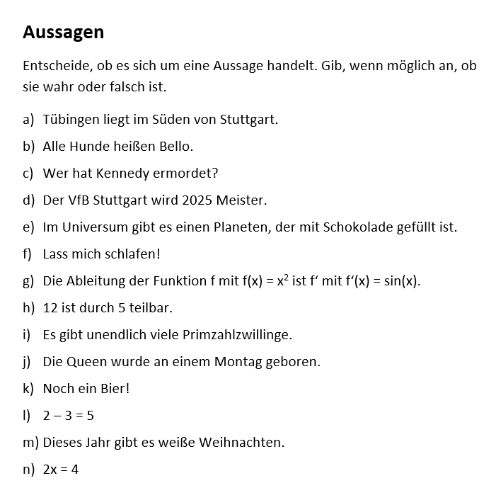
Aussagenlogik
M
A
T
H
E
A
Vertiefungskurs
Mathematik
H
Fazit
T
T
Bildungsplan
Fazit
Bildungsplan
Fachliches
Fachliches
Unterricht
Unterricht
H
A
E
H
T
A
M
Einführung: Aussagen, Negation
Einstieg: Nicht-Eindeutigkeit der natürlichen Sprache und/oder Logikrätsel
Aussage: ausgeschlossenes Drittes & ausgeschlossener Widerspruch
Vertiefungsmöglichkeit: Aussageform und Aussage
Junktor ¬
ausgehend von natürlicher Sprache
Wahrheitstabelle
evtl. doppelte Verneinung in Umgangssprache und Dialekt
Folie 20

Slide 21
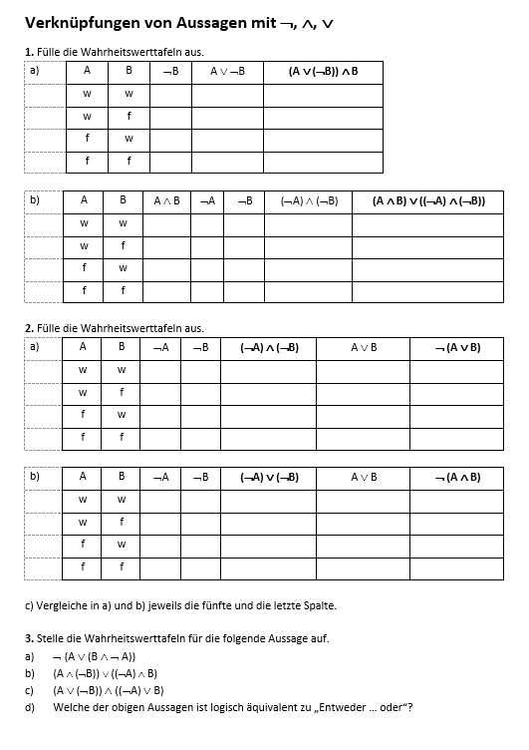
Aussagenlogik
M
A
T
H
E
A
Vertiefungskurs
Mathematik
H
Fazit
T
T
Bildungsplan
Fazit
Bildungsplan
Fachliches
Fachliches
Unterricht
Unterricht
H
A
E
H
T
A
M
Konjunktion und Disjunktion
Junktoren ∧ und ∨
ausgehend von natürlicher Sprache
Hinweis: ausschließendes und nicht-ausschließendes oder
Wahrheitstabellen zusammengesetzter Aussagen
Gesetze der Aussagenlogik (KG, AG, DG, De Morgan)
evtl. Begriff logisch äquivalent (übereinstimmende Wahrheitstabellen)
Eselsbrücke:
∧: und ist unten offen
∨: oder ist oben offen
Folie 21

Slide 22
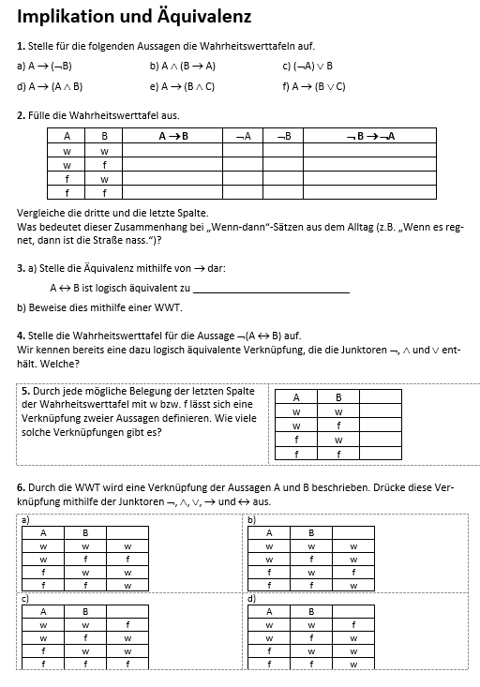
Aussagenlogik
M
A
T
H
E
A
Vertiefungskurs
Mathematik
H
Fazit
T
T
Bildungsplan
Fazit
Bildungsplan
Fachliches
Fachliches
Unterricht
Unterricht
H
A
E
H
T
A
M
Implikation und Äquivalenz
Junktoren → und ↔
ausgehend von Vorwissen aus MU
Hinweis: ex falso quodlibet
Vertiefungsmöglichkeit: Unterscheidung Implikation und Subjunktion
Folie 22

Slide 23
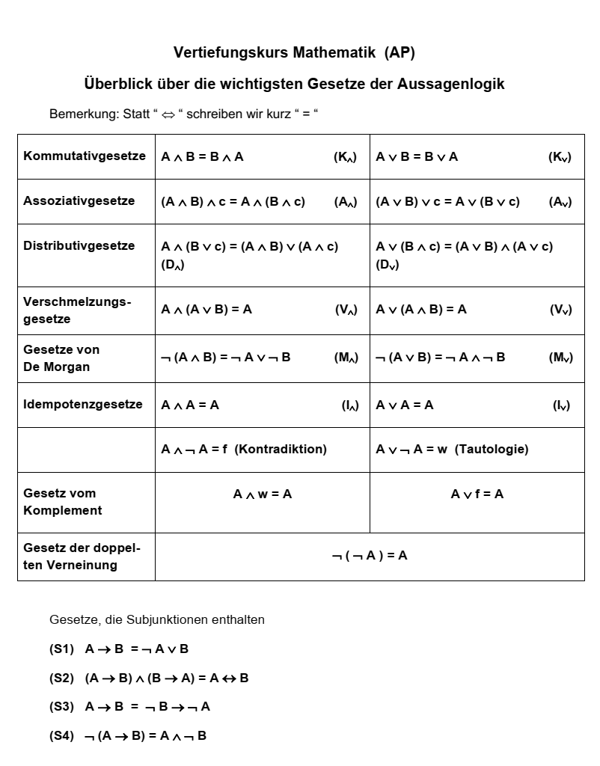
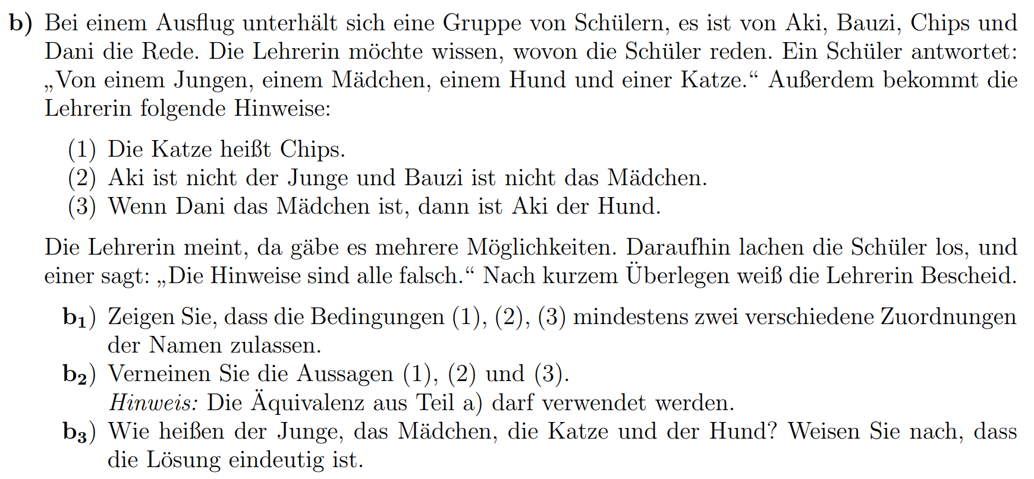
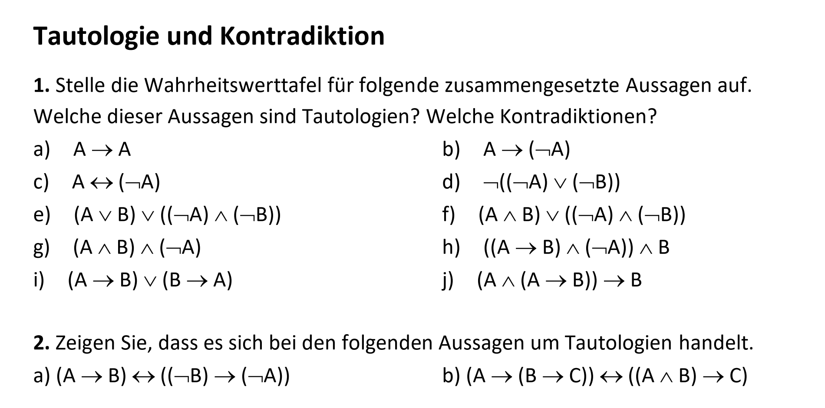
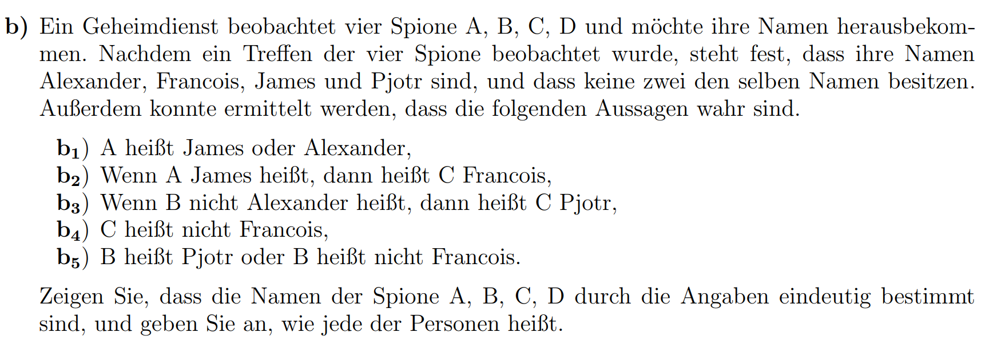
Aussagenlogik
M
A
T
H
E
A
Vertiefungskurs
Mathematik
H
Fazit
T
T
Bildungsplan
Fazit
Bildungsplan
Fachliches
Fachliches
Unterricht
Unterricht
H
A
E
H
T
A
M
Tautologie und Kontradiktion
Begriffe und Beispiele
Überblick: Gesetze der Aussagenlogik
Vertiefungsmöglichkeit Sheffer‘scher Strich | (NAND): Jeder Junktor kann allein mithilfe von | ausgedrückt werden
spätestens hier: Logikrätsel auch im Hinblick auf die Zertifikatsklausur
Folie 23
Notes:
Logikrätsel aus Zertifikatsklausur 2019 und 2018

Slide 24
Aussagenlogik
M
A
T
H
E
A
Vertiefungskurs
Mathematik
H
Fazit
T
T
Bildungsplan
Fazit
Bildungsplan
Fachliches
Fachliches
Unterricht
Unterricht
H
A
E
H
T
A
M
Überschneidungen mit IMP
SuS aus dem IMP-Zug haben bereits kennengelernt:
Junktoren ¬, ∧, ∨, → und ↔ und ihre Wahrheitstabellen
Verknüpfungen mithilfe dieser Junktoren
De Morgan‘sche Regeln
Potential für Vertiefung
Folie 24
Notes:
Wiederholung ist sicherlich nötig, aber: in IMP Thema in Kl. 9 und 10

Slide 25
Aussagenlogik
M
A
T
H
E
A
Vertiefungskurs
Mathematik
H
Fazit
T
T
Bildungsplan
Fazit
Bildungsplan
Fachliches
Fachliches
Unterricht
Unterricht
H
A
E
H
T
A
M
Überschneidungen mit IMP
Vorschlag: AB zur Selbsterarbeitung
Aussagen und Aussageformen
Unterscheidung Implikation und Subjunktion
Übersicht über alle ein- und zweistelligen Junktoren
Disjunktive Normalform und konjunktive Normalform
Adäquate Mengen von Junktoren
Folie 25
Notes:
AB parallel zum Unterricht mit den anderen SuS, falls Mehrheit aus IMP kommt: AB für die anderen.

Slide 26
Aussagenlogik
M
A
T
H
E
A
Vertiefungskurs
Mathematik
H
Fazit
T
T
Bildungsplan
Fazit
Bildungsplan
Fachliches
Fachliches
Unterricht
Unterricht
H
A
E
H
T
A
M
Fazit
unterrichtlich sehr angenehm, macht SuS Spaß
grundlegend
sowohl Kalkül als auch Verständnis
Aufgabe in Zertifikatsklausur dankbar
SuS mit IMP: Überschneidungen, Vertiefungsmöglichkeiten
Folie 26
Notes:
grundlegend: für die Mathematik, für die nächste Einheit „Beweisverfahren“, für den Einstieg in den Kurs
Kalkül (Wahrheitstabellen), Verständnis (Definition von Wörtern wie „oder“, Tautologien, Interpretation von De Morgen u.a.)

